Slide 1
Relacyjne Bazy Danych wykład IV

Slide 2
Dwie konwencje notacyjne dla diagramów związków encji.
W praktyce modelowania danych są używane rozmaite notacje i nie ma jednego, jedynie słusznego standardu.
Wszystkie one obejmują te same pojęcia: encja-atrybut-związek.

Slide 3
Notacja modelowania danych IDEF1X
Dostępna w MS Visio:
"Database -> Options ->Document
:: Symbol set = IDEF1X" (zamiast domyślnego "Relational")

Slide 4
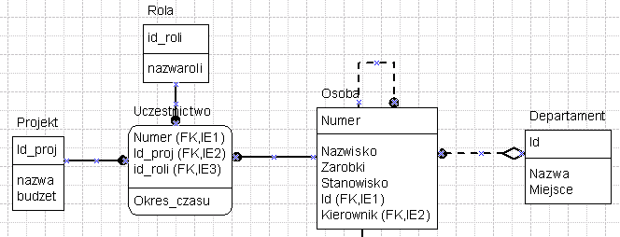
Konwencje notacyjne
Związek identyfikujący – linia ciągła
Związek nieidentyfikujący – linia przerywana
Strona wiele związku – czarne kółko
Związek opcjonalny – romb przy encji po stronie jeden
Indeks - IE
Notacja IDEF1X jest stosowana w Erwinie - narzędziu CASE używanym dawniej w PJWSTK.

Slide 5
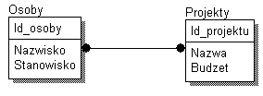
Erwin modeluje też związki wieloznaczne:

Slide 6
Notacja modelowania danych Chena
Jest to notacja zaproponowana przez Chena w 1976 jako pierwsza dla diagramów związków encji. Jest ona bardziej uniwersalna od poprzednich bo umożliwia reprezentację związków wieloargumentowych i wieloznacznych.
Konwencje notacyjne:
Encja – prostokąt
Atrybut – koło
Związek - romb

Slide 7
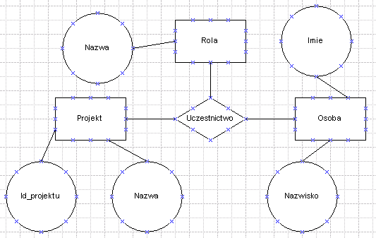
W MS Visio: "File -> New -> Database -> Chen ERD"
(do tej pory "File -> New -> Database -> Database Model Diagram")

Slide 8
Rozszerzenia zasadniczego modelu w MS Visio
Modelowanie perspektyw (view)
Perspektywa jest widokiem na dane w bazie danych dostosowanym do punktu widzenia i potrzeb końcowego użytkownika bazy danych.

Slide 9
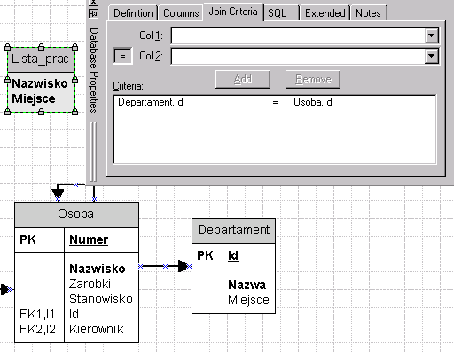
Perspektywa złożona z nazwiska osoby (atrybut encji Osoba) i jej miejsca pracy (atrybut encji Departament). Przy definiowaniu perspektywy trzeba podać warunek złączenia encji wchodzących w skład definicji perspektywy.

Slide 10
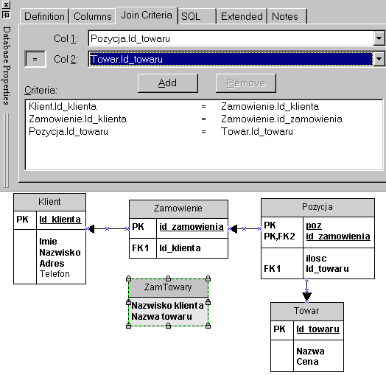
Perspektywa ZamTowary określającą zamówione przez klienta towary. Obejmuje ona dwa atrybuty: Nazwisko klienta – atrybut Nazwisko z encji Klient oraz Nazwa towaru – atrybut Nazwa z encji Towar.

Slide 11
Zauważmy, że encje Klient i Towar, z których pochodzą atrybuty perspektywy nie są bezpośrednio połączone związkiem.
Przy definiowaniu warunków złączeń encji (w zakładce „Join Criteria”) trzeba podać sekwencję warunków złączeń zaczynając od encji Klient, przechodząc przez encje Zamowienie i Pozycja i dochodząc na koniec do encji Towar. Przykład ten pokazuje, że w definicji perspektywy może występować więcej encji niż tylko te z których pochodzą atrybuty perspektywy.
Przy generowaniu do MS Access perspektywy przechodzą na kwerendy wybierające.

Slide 12
Hierarchia encji, związek kategorii
Przypadek gdy jedna encja jest wyróżniona jako nadrzędna (nadencja); pozostałe jako jej podencje (encje podrzędne).
Związek tego rodzaju nazywa się związkiem kategorii lub hierarchią encji. Umożliwia on reprezentowanie dziedziczenia właściwości od encji ogólnej - nadencji do encji szczegółowych - podencji.
W przykładzie encja Osoba jest nadencją, a encje Projektant, Analityk i Sekretarka podencjami.

Slide 13
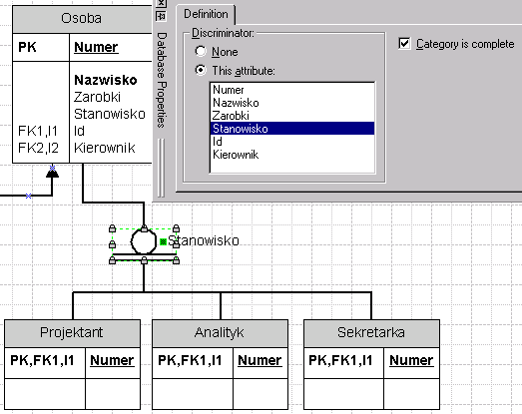
Osoba może być projektantem, analitykiem lub sekretarką. Cechy wspólne osób grupuje się w encji Osoba; cechy charakterystyczne dla odpowiedniej grupy osób w jednej z podencji Projektant, Analityk lub Sekretarka.

Slide 14
Atrybut Stanowisko, nazywany wyróżnikiem kategorii, decyduje o zaliczeniu osoby do jednej z podencji. Na diagramie kategoria została określona jako pełna (complete) tzn. każda osoba trafia do jednej z trzech podencji.
Związek kategorii można zastąpić zbiorem związków jedno-jednoznacznych między nadencją i podencjami. Na wykładzie 3 omówiliśmy trzy sposoby reprezentowania związków jednojednoznacznych w bazie danych, które mogą być zastosowane do reprezentowania hierarchii:
osobne table dla nadencji i podencji,
osobne tabele dla podencji,
jedna wspólna tabela.

Slide 15
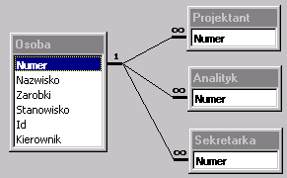
Przy generowaniu do bazy danych MS Access jest realizowana metoda 1 tzn. tworzone są osobne tabele dla nadencji i każdej podencji.

Slide 16
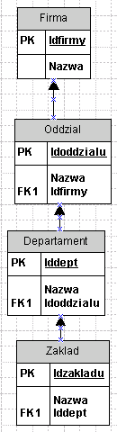
Modelowanie danych hierarchicznych
Jednym z powtarzających się wzorców modelowania danych są ich hierarchie. Rozważmy na przykład hierarchiczną strukturę organizacyjną firm.

Slide 17
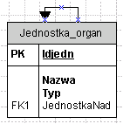
Alternatywną reprezentację stanowi model, w którym wszystkie jednostki organizacyjne są modelowane za pomocą jednej encji. Powiązanie do encji nadrzędnej jest realizowane przez pętlę wokół encji jednostki organizacyjnej.
Model ten jest krótszy i bardziej elastyczny np. w sytuacji zmiany struktury organizacyjnej firmy. Zwróćmy uwagę, że związek rekurencyjny dla hierarchii musi być opcjonalny, aby móc zakończyć przechodzenie hierarchii na najwyższej jednostce organizacyjnej nazywanej korzeniem hierarchii.

Slide 18
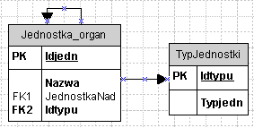
W encji jednostki organizacyjnej występuje atrybut Typ, którego wartością jest typ jednostki organizacyjnej np. "Departament", "Wydział". Zbiór takich wartości jest mało-liczny i rzadko ulega modyfikacji. Aby ułatwić kontrolę poprawności wprowadzanych przez użytkownika wartości tego atrybutu, wprowadza się osobną encję nazywaną encją słownikową. Na poniższym diagramie jest to encja TypJednostki.

Slide 19
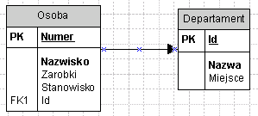
Modelowanie czasu
Problemem, przed którym często staje projektant schematu bazy danych jest uwzględnienie w modelu danych zmian w czasie. Nie tylko interesuje nas, ile zarabia aktualnie pracownik, na jakim jest zatrudniony stanowisku, w którym aktualnie pracuje departamencie, ale również ile zarabiał w zeszłym roku, jakie piastował stanowiska, w jakich departamentach pracował od początku zatrudnienia.

Slide 20
Stosowana metoda jest podobna jak przy wprowadzaniu encji asocjacyjnych – dodajemy encję "temporalną", której zadaniem jest reprezentowanie zmian w czasie – dotyczących albo wartości atrybutów albo związków z inną encją.
Najpierw rozwiążemy problem wprowadzenia historii zmian w wartościach atrybutów tzn. problem uwzględnienia historii zarobków (atrybut Zarobki) i piastowanych stanowisk (atrybut Stanowisko).
W tym celu wprowadzimy nowe encje zależne: "Historia_Zarob"– do reprezentowania zmian zarobków oraz "Historia_Stanow" – do reprezentowania zmian w piastowanych stanowiskach.
Wprowadzimy także do obu nowych encji atrybut "Od_kiedy" reprezentujący czas, w którym zaszło odpowiednie zdarzenie.
Atrybut ten umieszczamy w kluczu głównym.

Slide 21
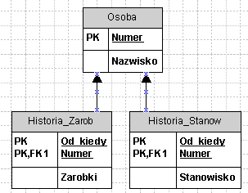

Slide 22
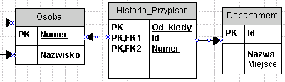
Problem wprowadzenia historii przypisania pracowników do departamentów w firmie (związek między encjami Osoba i Departament). W tym celu wprowadzimy nową encję zależną "Historia_Przypisan" – do reprezentowania zmian przypisań pracownika do departamentu. Wprowadzimy także do nowej encji atrybut "Od_kiedy" reprezentujący czas, w którym zaszło przypisanie departamentu. Atrybut ten umieszczamy w kluczu głównym.

Slide 23
Opisaliśmy - zmiany w czasie wartości atrybutów i związków.
Zachodzi pytanie, czy jest sens mówić o zmienności instancji encji? Zmiany wartości atrybutów w istniejących instancjach encji moglibyśmy reprezentować tak jak poprzednio z wyjątkiem być może zmian wartości klucza głównego (oznaczających zmianę "tożsamości" instancji encji).
Taką zmianę można interpretować jako zastąpienie jednej instancji przez inną (usunięcie i wstawienie) – być może z przeniesieniem wartości pewnych atrybutów.
W szczególnym przypadku może tu chodzić tylko o usunięcie instancji encji – ale z pozostawieniem jej w historii instancji encji.
Faktycznie w bazie danych pracowników pozostawia się zwykle o nich informacje, mimo że przestają być pracownikami.
Oto możliwe rozwiązanie tego problemu polegające na wprowadzeniu atrybutu "Status", którego wartość powinna pozwolić rozstrzygnąć czy dana osoba jest aktualnie pracownikiem firmy:

Slide 24
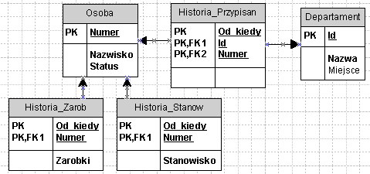
Inne rozwiązanie problemu mogłoby polegać na przeniesieniu informacji o usuwanych obiektach do osobnych encji stanowiących pewnego rodzaju historyczne archiwum bazy danych. Szczególnie przy dużych rozmiarach zbiorów instancji encji takie rozwiązanie jest wskazane ze względu na efektywność operacji wyszukiwiania w bazie danych.

Slide 25
Model danych obiektowo-relacyjny
W obiektowej bazie danych obiekty są instancjami typów obiektowych (klas) z metodami i z dziedziczeniem. Obiekty są gromadzone w tabelach obiektowych.
Tabela obiektowa - tabela, której elementami są obiekty ustalonego typu obiektowego (klasy).
Przejście od tabeli relacyjnej do obiektowej odbywa się zgodnie z zasadą: wiersz -> obiekt.
W wyniku transformacji wiersz tabeli relacyjnej uzyskuje metody i tożsamość obiektową i staje się obiektem.
Wartością atrybutu może być wartość złożona jak np. lista wartości, zbiór wartości, rekord, referencja do innego obiektu.

Slide 26
Model obiektowo-relacyjny w MS Visio:
Dwa typy obiektowe: Typ_adresowy i Typ_osoby.
Tabela Osoby zawierająca zbiór obiektów typu Typ_osoby.
Każdy obiekt typu Typ_osoby ma:
trzy atrybuty typu atomowego (nie-złożonego): imie, nazwisko oraz data_ur oraz
dwa atrybuty typu złożonego:
adres – typu Typ_adresowy oraz
szef – referencja do obiektu typu Typ_osoby.

Slide 27
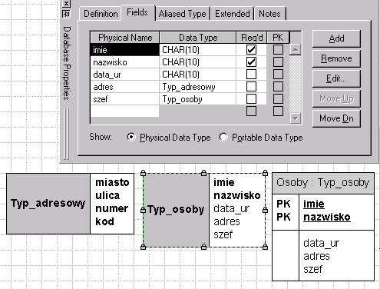
W aktualnie używanej wersji MS Access nie ma opcji obiektowej. Opcja obiektowa występuje na przykład w systemie Oracle, o którym będzie mowa na wykładzie przedmiotu „Systemy baz danych”.

Slide 28
Modelowanie zbiorów wartości
Kolekcja jest modelem zbioru wartości. Oprócz przynależności elementu do zbioru rozważa się dodatkowe właściwości: ustawienie elementów zbioru w ciąg, wielokrotne wystąpienia tego samego elementu zbioru. Oto rodzaje kolekcji:
zbiór - Set – nieuporządkowana kolekcja wartości bez powtórzeń. Np. {4,8,9}.
lista - List - uporządkowana kolekcja wartości z powtórzeniami. Np. (1,2,1,5,6,7).
wielozbiór - MultiSet - nieuporządkowana kolekcja wartości z powtórzeniami (wielozbiór). Np. {4,8,4,8,8,9}.
Przykłady kolekcji osób: Grupa, Kolejka, Zapisy

Slide 29
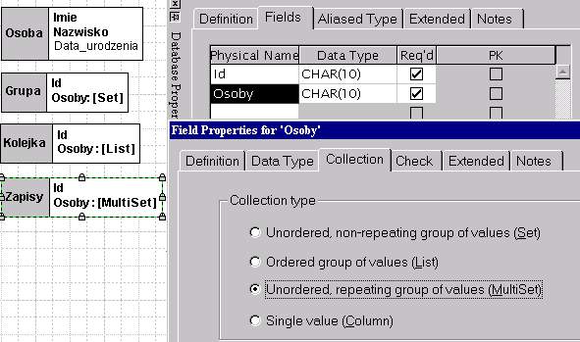
W modelu obiektowo-relacyjnym przy pomocy kolekcji można w prosty sposób modelować pewne zjawiska, z którymi spotkaliśmy się już uprzednio jak: atrybuty typów nieatomowych oraz atrybuty, których wartości są zmienne w czasie. Można również modelować związki zmienne w czasie, ale pod warunkiem zastosowania typów referencyjnych i więzów spójności ograniczających zakres referencji.

Slide 30
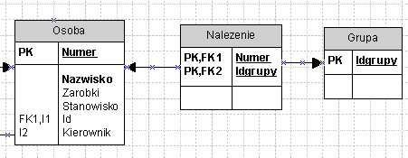
Kolekcje można wymodelować w modelu relacyjnym w następujący sposób:
1. Grupa
W ramach pojedynczej grupy osoby nie są uporządkowane i nie powtarzają się (Numer i Idgrupy tworzą klucz główny).

Slide 31
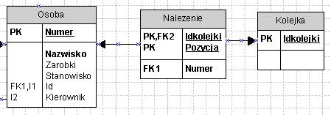
2. Kolejka
W ramach kolejki osoby są uporządkowane (przez wartość atrybutu Pozycja). W jednej kolejce ta sama osoba może wystąpić wielokrotnie. Gdybyśmy chcieli zapewnić, że w kolejce każda osoba może się pojawić co najwyżej jeden raz, należałoby określić jednoznaczny indeks na parze atrybutów: Idkolejki i Numer.

Slide 32
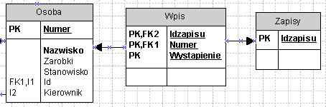
3. Zapisy (wielozbiór)
W ramach pojedynczego zestawu zapisów (wielozbioru) jedna osoba może mieć więcej niż jedno wystąpienie. Uzyskujemy to przez wprowadzenie atrybutu "Wystąpienie" do klucza głównego encji Wpis. Kolejność wpisów jest nieistotna.
W zastosowaniach, w encji Wpis znalazłaby się prawdopodobnie dodatkowa informacja reprezentująca treść wpisu. Gdybyśmy nie potrzebowali takiej informacji moglibyśmy model zapisów (wielozbioru) uprościć przesuwając atrybut Wystąpienie do części niekluczowej encji Wpis - interpretując go jako liczbę wystąpień osoby identyfikowanej przez wartość atrybutu Numer.

Slide 33
ODL - język modelowania obiektowo-relacyjnego (Object Definition Language)
Składnia języka ODL jest wzorowana na składni języka C++. Podstawowym pojęciem jest obiekt. Zakłada się, że każdy obiekt posiada jednoznaczny identyfikator (OID), który odróżnia go od innych obiektów. Obiekty o podobnych cechach są grupowane w klasy modelowane przez interfejsy.
Specyfikując schemat klasy obiektów w języku ODL opisujemy trzy rodzaje właściwości obiektów:
atrybuty - przyjmują wartości typów pierwotnych takich jak całkowity lub tekstowy albo typów złożonych powstających z pierwotnych;
związki - referencje do obiektów pewnej klasy, albo kolekcje (zbiory) takich referencji;
metody - funkcje operujące na obiektach danej klasy.

Slide 34
Przykład deklaracji klasy obiektów w ODL
interface Film{
attribute string tytuł;
attribute integer rok;
attribute integer długość;
attribute enum Taśma {kolor, czarno-biała} typTaśmy;
}
Atrybut typTaśmy jest wartością typu wyliczeniowego Taśma o dwóch wartościach {kolor, czarno-biała}. Obiekty klasy Film to krotki (czyli układy wartości) np. (“Przeminęło z Wiatrem”, 1939, 231, kolor).

Slide 35
Przykład określenia klasy z atrybutem typu złożonego
interface Gwiazda{
attribute string nazwisko;
attribute Struct Adr {string ulica, string miasto} adres;
};
Atrybut adres jest rekordem tj. wartością typu złożonego Struct o nazwie Adr. Składa się z dwóch pól: ulica oraz miasto. Oba pola są typu tekstowego. Rekord w języku ODL definiuje się poprzez podanie słowa kluczowego Struct oraz listy nazw pól i ich typów ujętej w nawiasy klamrowe.

Slide 36
Specyfikacja związku między obiektami klas
interface Film{
attribute string tytuł;
attribute integer rok;
attribute integer długość;
attribute enum Taśma {kolor, czarno-biała} typTaśmy;
relationship Set<Gwiazda> obsada;
};
W każdym obiekcie klasy Film występuje atrybut obsada, którego wartością jest zbiór referencji do obiektów klasy Gwiazda (na podstawie obiektu klasy Film można uzyskać listę gwiazd występujących w tym filmie) - wskazuje na to słowo kluczowe Set, które poprzedza napis <Gwiazda>.

Slide 37
W języku ODL typ, który jest zbiorem elementów typu T, definiuje się poprzez podanie słowa kluczowego Set oraz nazwy typu T w nawiasach kątowych.
Oprócz zbioru Set<T>, w ODL mamy do dyspozycji także inne rodzaje kolekcji:
wielozbiór Bag<T>,
listę List<T>,
wektor (tablicę) Array<T,n> długości n.

Slide 38
Specyfikacja związku odwrotnego
Obok informacji kto występuje w danym filmie, równie ważne jest to w jakich filmach występuje dana gwiazda filmowa - co można uzyskać zamieszczając w definicji klasy Gwiazda:
relationship Set<Film> wystepujeW;
W ten sposób nie można jednak opisać istotnego związku między filmami i gwiazdami:
jeśli gwiazda S należy do obsady filmu M, to film M należy do zbioru filmów, w których występuje gwiazda S

Slide 39
Ten rodzaj związku między dwiema klasami możemy określić w ODL przez dodanie do deklaracji związku słowa kluczowego inverse etykietowanego nazwą drugiego związku - razem z nazwą klasy, gdzie ten związek jest zdefiniowany.
interface Gwiazda{
attribute string nazwisko;
attribute Struct Adr {string ulica, string miasto} adres;
relationship Set<Film> wystepujeW inverse Filmy::obsada
};

Slide 40
Liczebność związku
Związek między klasami Film i Gwiazda jest wieloznaczny. Odpowiada to użyciu w definicji obu klas słowa kluczowego Set. Gdy Set będzie użyte tylko raz - mamy do czynienia ze związkiem jednoznacznym. Gdy ani razu - ze związkiem jedno-jednoznacznym.
Przykład definicji związku jednoznacznego
Załóżmy, że w każdym filmie wyróżniamy jednego aktora lub aktorkę jako supergwiazdę tego filmu. Jeden aktor lub aktorka mogą być supergwiazdami w wielu filmach. Jest to przykład związku jednoznacznego między klasami Film i Gwiazda.

Slide 41
interface Film{
attribute string tytuł;
attribute integer rok;
attribute integer długość;
attribute enum Taśma {kolor, czarno-biała} TypTaśmy;
relationship Set<Gwiazda> obsada inverse Gwiazda::wystepujeW;
relationship Gwiazda supergwiazda inverse Gwiazda::wybitne;
};
interface Gwiazda{
attribute string nazwisko;
attribute Struct Adr {string ulica, string miasto} adres;
relationship Set<Film> wystepujeW inverse Film::obsada;
relationship Set<Film> wybitne inverse Film::supergwiazda;
};

Slide 42
Specyfikacja metody
Wśród właściwości klasy może wystąpić specyfikacja metody dla obiektów tej klasy. Na przykład metoda obliczająca wiek pracownika w oparciu o atrybuty określone w interfejsie Pracownik.
interface Pracownik{
attribute string nazwisko;
attribute TypPłci Enum{mężczyzna, kobieta} Płeć;
attribute Date dataUrodzenia;
short Wiek();
};

Slide 43
Specyfikacja dziedziczenia
Klasa może dziedziczyć wszystkie właściwości innej klasy. Na przykład klasa Profesor dziedziczy właściwości klasy Pracownik. Inaczej mówiąc, każdy obiekt określony przez interfejs Profesor oprócz swoich własnych atrybutów posiada wszystkie właściwości określone w interfejsie Pracownik:
iinterface Profesor : Pracownik{
attribute string StopieńNaukowy;
};
Dziedzina modelowania obiektowego jest tematem innego wykładu „Projektowanie systemów informacyjnych” i tam zostanie dogłębnie przedstawiona.

Slide 44
Słownik
notacja Chena - notacja dla diagramów związków encji, w której encja jest rysowana jako prostokąt, atrybut jako kółko, związek jako romb. Umożliwia graficzną reprezentację diagramów ze związkami wieloznacznymi i związkami wielo-argumentowymi.
hierarchia encji - ustawienie zbioru encji w hierarchię; w hierarchii encja podrzędna (podencja) stanowi rozszerzenie właściwości encji nadrzędnej (nadencji) – poprzez związek jednojednoznaczny.
związek kategorii - związek encji nadrzędnej ze zbiorem encji podrzędnych rozszerzających jej właściwości. Kategoria może być pełna, gdy zbiór instancji encji podrzędnych jest równy zbiorowi instancji nadrzędnej; w przeciwnym razie niepełna.
dane hierarchiczne - dane powiązane ze sobą hierarchicznymi powiązaniami takimi jak struktura organizacyjna firmy.
czas - aspekt danych uwzględniający ich zmienność w czasie. Dotyczy zmienności wartości atrybutów, instancji encji i instancji związków.

Slide 45
model obiektowo-relacyjny - model danych, w którym oprócz "płaskiej" struktury danych relacyjnego modelu danych – tabeli, używa się złożonych struktur danych definiowanych przez typy obiektowe bądź klasy jak w obiektowych jezykach programowania.
tabela obiektowa - tabela, której elementami są obiekty ustalonego typu obiektowego (klasy). Przejście od tabeli relacyjnej do obiektowej odbywa się zgodnie z zasadą: wiersz -> obiekt tzn. wiersz tabeli relacyjnej uzyskuje metody i tożsamość obiektową i staje się obiektem.
typ obiektowy - definicja klasy obiektów, wzorzec dla obiektów obejmujący takie konstrukcje jak atrybuty typów złożonych i metody.
kolekcja - model zbioru wartości. Oprócz przynależności elementu do zbioru rozważa się dodatkowe właściwości: ustawienie elementów zbioru w ciąg, wielokrotne wystąpienia tego samego elementu zbioru.
ODL - język modelowania obiektowo-relacyjnego.
związek odwrotny - związek reprezentujący odwrotną relację na zbiorach obiektów do danego związku.

Slide 46
Koniec wykładu IV

